Slide 1
——迁移——大数据平台技术穿刺
————
——
Data Clean
ychuang

Slide 2
CONTENTS
——平台技术栈
Hadoop生态体系
Spark生态体系
Scala编程语言
迁移技术穿刺

Slide 3
——平台技术栈
01
数据导入、数据清洗

Slide 4
——平台技术栈（数据导入，数据清洗部分）
Hbase
Gbase
非关系型数据库
关系型数据库
HIVE
Spark
数据仓库
分布式计算引擎
HDFS
Hadoop分布式文件系统

Slide 5
Hadoop生态体系
02
HDFS
HIVE
YARN

Slide 6
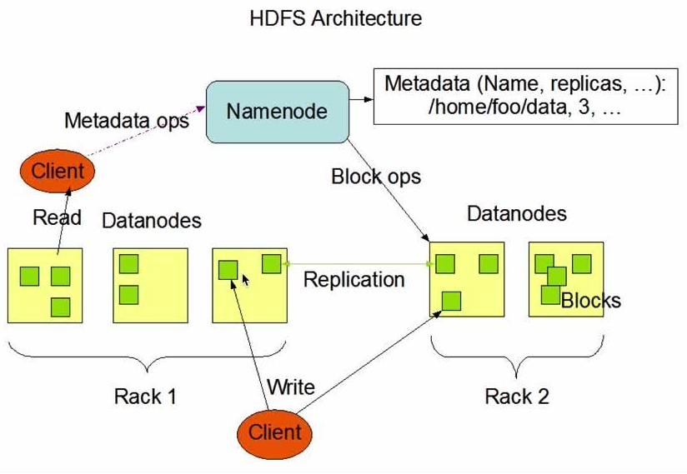
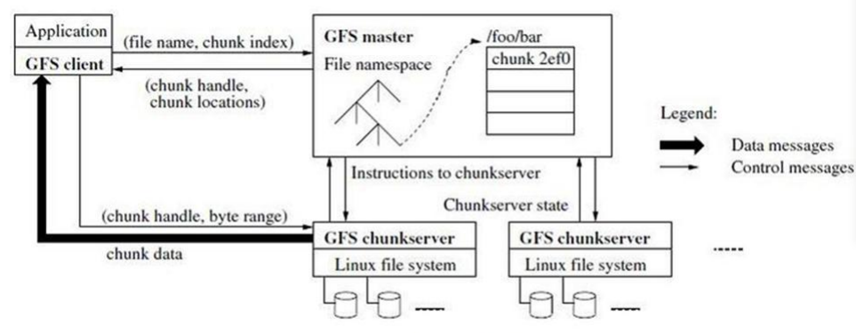
HDFS

Slide 7
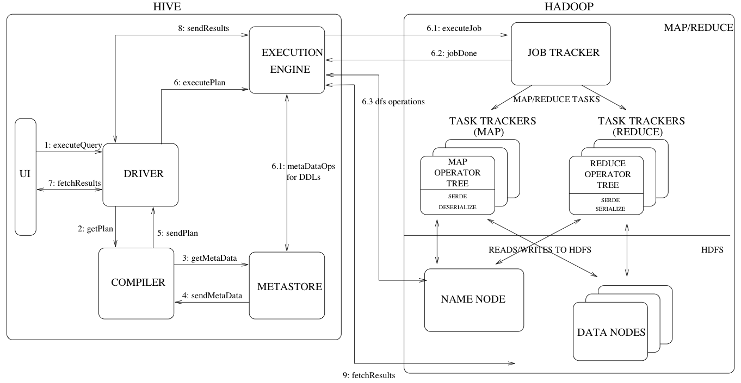
HIVE

Slide 8
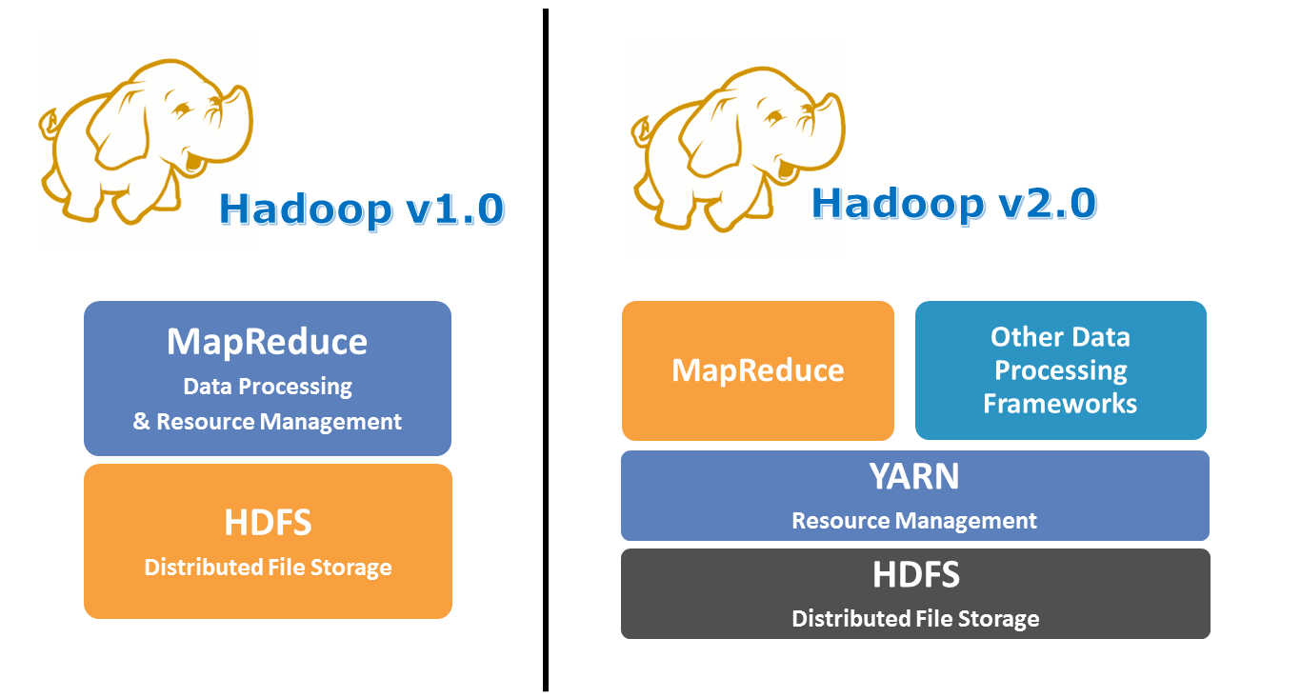
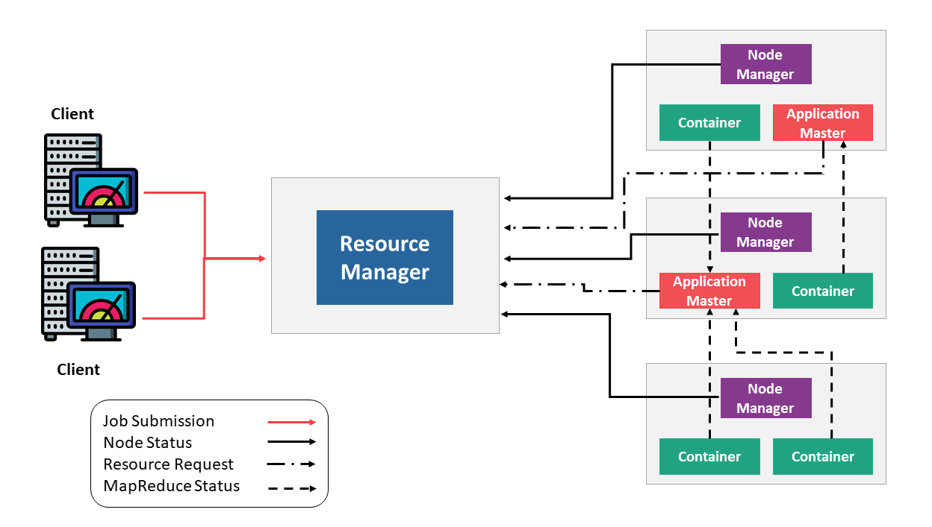
YARN

Slide 9
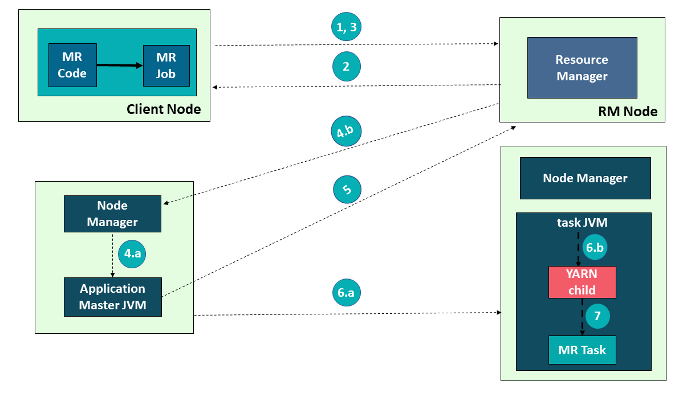
YARN WORKFLOW

Slide 10
Spark生态体系
03
RDD
DAG

Slide 11
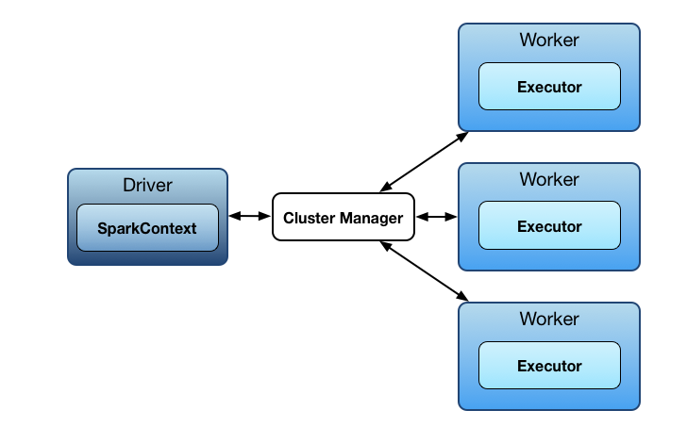
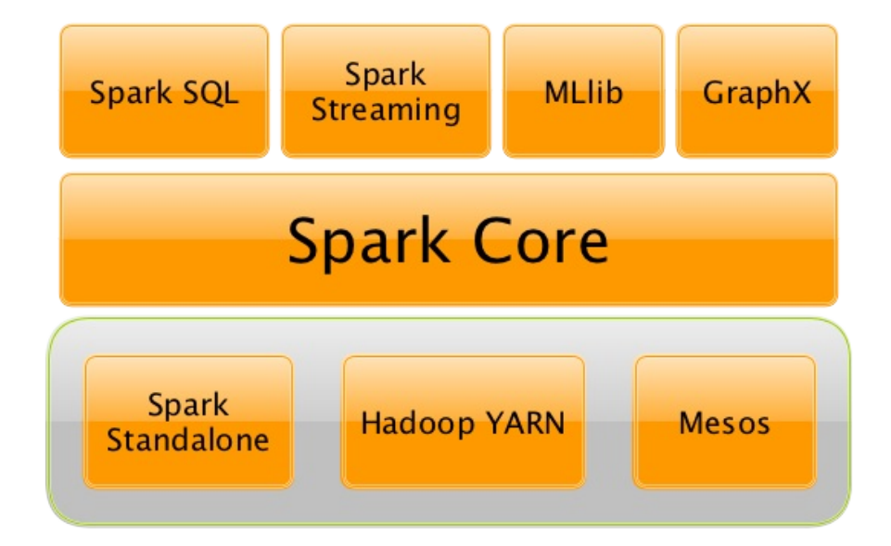
SPARK

Slide 12
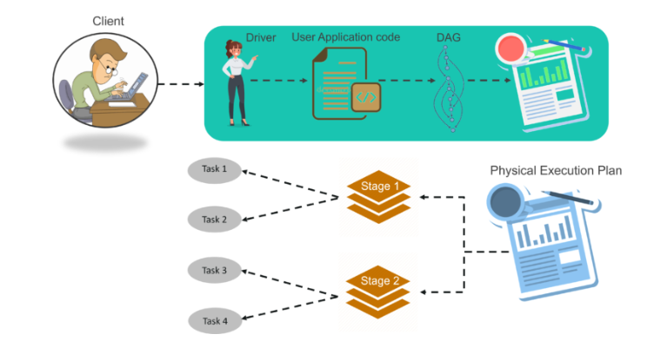
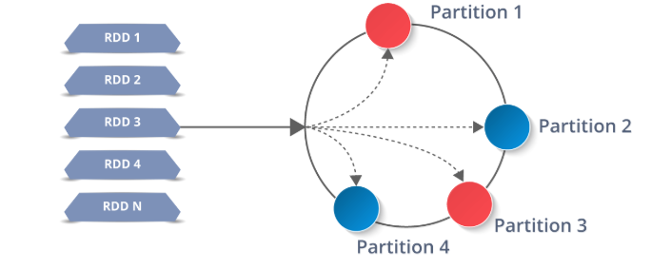
SPARK RDD && DAG

Slide 13
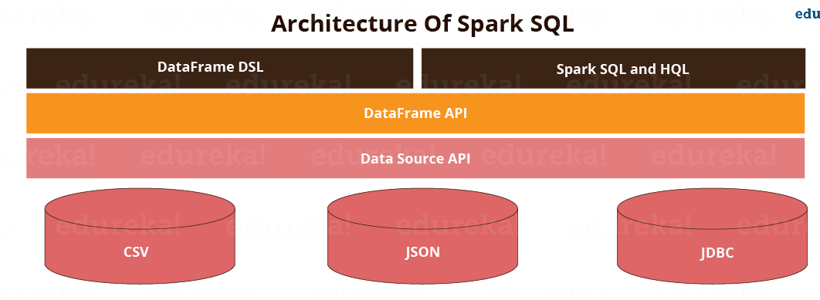
SPARK SQL

Slide 14
Scala编程语言
04
map
filter
flatmap

Slide 15
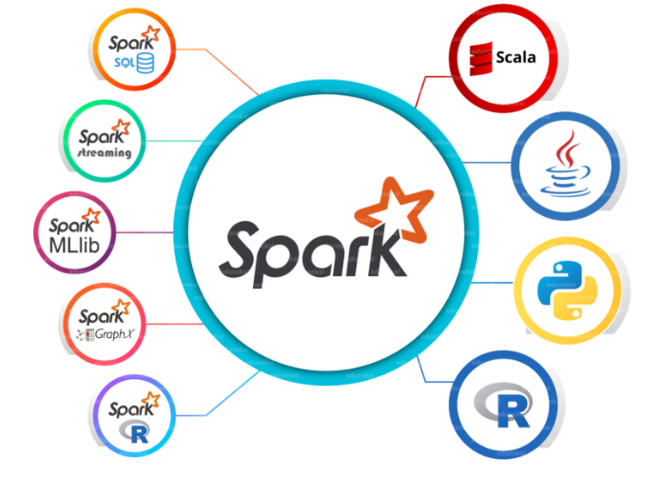
SCALA AND SPARK

Slide 16
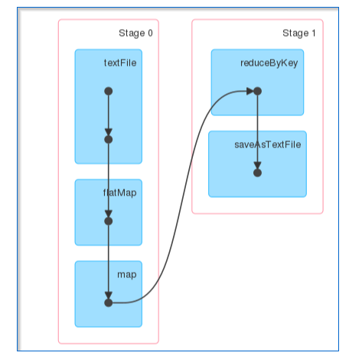
Map Filter FlatMap等spark函子

Slide 17
迁移技术穿刺
05

Slide 18
TEST ENVIRONMENT
HIVE
SCALA APPLICATION
YARN
SPARK
HDFS

Slide 19
IMPORT DATA
选取MongoDB TDD_Ningxiahuizuzizhiqu的所有历史告警记录
到处为CSV文件
文件裁剪（缩小文件大小，去除文件首行）
编写SCALA数据导入服务将裁剪后的告警CSV文件导入HDFS
主要使用hdfs-client API

Slide 20
DATA CLEAN
使用spark-sql等相关API
创建spark session，启用hive
读取hdfs上的宁夏告警CSV并转换为SPARK RDD
使用map函子，每行记录按逗号分割
实例化为Alarm对象
所有Alarm对象写入Spark临时表
读取临时表，并持久化为hive表

Slide 21
RDD TASK SUBMIT
将清洗程序打包为JAR包
将JAR包上传至测试服务器
使用spark-submit脚本将任务提交给YARN或者LOCAL
使用Beeline/hive sql/spark sql都可以看到清洗完成后的告警表
后续可导入HBASE/MongoDB/Gbase等数据库

Slide 22
THANKS.
ychuang

